Slide 1
Лузгина Галина Анатольевна
МОУ СОШ № 56 г. Ярославля
Смотр-конкурс
военно-патриотической песни
«Битва хоров»

Slide 2
Битва хоров
2013 – Жди меня, и я вернусь…
2014 - Кто сказал, что надо бросить песню на войне?
2015 - Пой, гармоника, вьюге назло…

Slide 3
ПОЛОЖЕНИЕ
о проведении школьного конкурса
военно - патриотической песни «Битва хоров»
ЦЕЛЬ : формирование у подрастающего поколения гражданских и нравственных ориентиров, патриотического сознания, уважения и любви к истории нашей Родины
ОБЩИЕ ПОЛОЖЕНИЯ:
Конкурс патриотической песни включает тематику: песни военных лет, произведения о войне, патриотические песни
Конкурс проводится по параллелям
Каждый класс представляет на конкурс одну песню, которая должна отвечать теме конкурса и вокальным способностям детей
КРИТЕРИИ ОЦЕНКИ:
Соответствие теме конкурса
Качество исполнения
Творческий подход
Внешний вид
Количество участников

Slide 4
Протокол
смотра-конкурса «Битва хоров» дата проведения
 |  | Критерии оценивания (5 балльная шкала) |  |  |  |  | Сумма набранных баллов | Итог
Класс | Название песни | Соответствие теме | Качество исполнения | Творческий подход | Форма одежды | Кол-во участников
1А
1Б

Slide 5
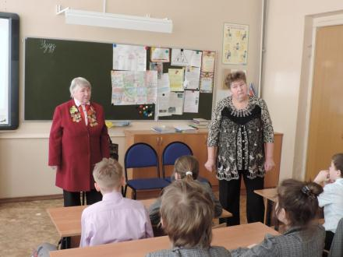
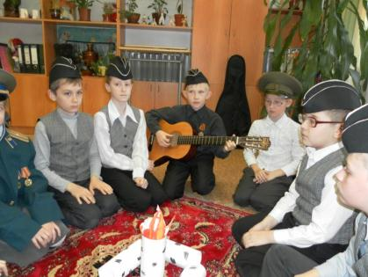
Подготовка к битве

Slide 6
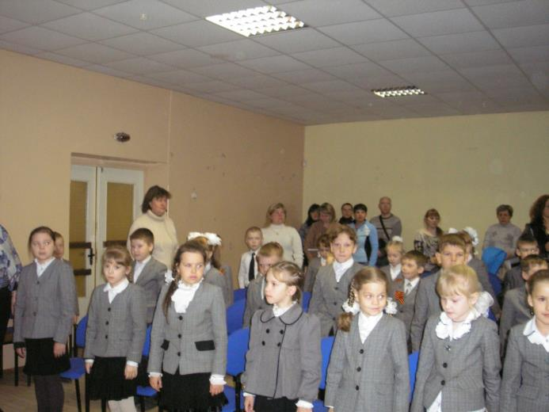

Минута молчания

Slide 7
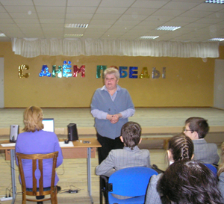
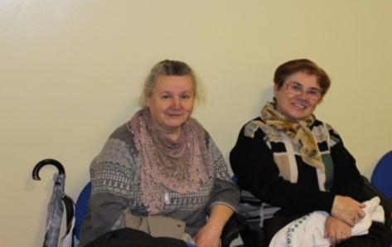
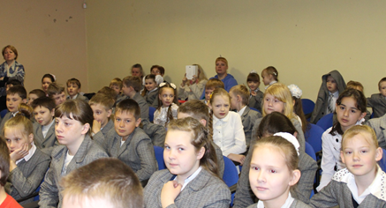
ГОСТИ

Slide 8
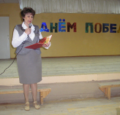
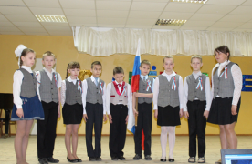
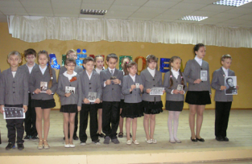
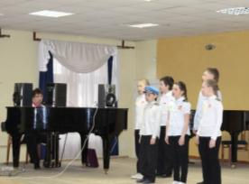
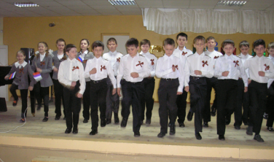
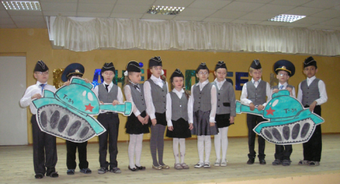
КОНКУРС

Slide 9

Люди!
Покуда сердце стучится, - Помните!
Какой ценой Завоёвано счастье,
пожалуйста, помните!
Роберт Рождественский

Slide 10
Спасибо за внимание

